Slide 1







“PROYECTO DE MODERNIZACIÓN DEL COMERCIO AL POR MENOR DE LA PROVINCIA DE ALMERIA”
Programa de comercio minorista 2019, financiado por el Fondo Europeo de Desarrollo Regional y por la Secretaria de Estado de Comercio.
Una manera de hacer Europa

Slide 2
La Diputación de Almería pone en marcha el proyecto “Modernización del comercio al por menor de la provincia de Almería” con la finalidad de apoyar , a través del uso de los nuevas tecnologías, el turismo y comercio al por menor en los municipios de Carboneras, Macael y Vélez Rubio con el objetivo de:
Impulsar la economía local a través del fomento del comercio de proximidad y turismo a través del uso de las nuevas tecnologías.
Mejora de la competitividad del comercio local ante la proliferación de grandes superficies y las ventas “online”.
Puesta en valor del comercio local.
Dotar de una mayor presencia en internet de los comercios minoristas adheridos al Plan.

Slide 3

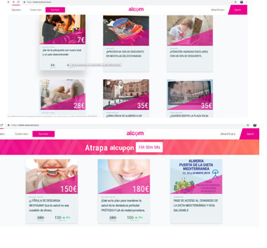
El plan cuenta con dos iniciativas
Señalética digital
Implantación en los espacios públicos de cartelería digital que ofrecerá información municipal de las noticias, eventos y novedades de la localidad así como información de promociones y ofertas de los comerciantes locales.
Plataforma para la promoción comercial de comercios minoristas ALCOM
Una plataforma digital de apoyo al comercio local, que va a suponer un importante escaparate para los comercios, donde podrán informar de sus promociones, cupones y lanzamientos de una forma gratuita para apoyar la venta presencial en su comercio.

Slide 4

¿ Qué ventajas va a tener su comercio ?
Escaparate Digital
Promociones de productos
Cupones
Sorteos
Descuentos
Análisis de Compras y de Clientes
Fidelización Clientes

Slide 5
¿Cómo le vamos apoyar en este proyecto?
Formación personalizada en sus instalaciones
Alta en AlComercio
Apoyo especializado en herramientas de AlComercio
Soporte y ayuda en Posicionamiento en Internet
Acompañamiento en Campañas de venta online
Nuevas ideas de promoción de productos
Análisis de Clientes y de perfiles de consumidores
Servicio totalmente gratuito

